Slide 1



DESCOPERIM COMOARA PIRAȚILOR
CU AJUTORUL MATEMATICII
RECAPITULARE FINALĂ-EXERCIȚII ȘI PROBLEME
CLASA A II-A
PROF. ÎNV. PRIMAR DAMIAN AURELIA-LILIANA

Slide 2

ARIA CURRICULARĂ: MATEMATICĂ ȘI ȘTIINȚE
DISCIPLINA: MATEMATICĂ ȘI EXPLORAREA MEDIULUI
SUBIECTUL LECȚIEI: RECAPITULARE FINALĂ-EXERCIȚII ȘI PROBLEME
DISCIPLINE INTEGRATE: COMUNICARE ÎN LIMBA ROMÂNĂ
MUZICĂ ȘI MIȘCARE
ARTE VIZUALE ȘI ABILITĂȚI PRACTICE
TIPUL LECȚIEI: RECAPITULARE ȘI SISTEMATIZARE
COMPETENŢE SPECIFICE:
1.MATEMATICA ȘI EXPLORAREA MEDIULUI
1.2 COMPARAREA NUMERELOR ÎN CONCENTRUL 0-1000
1.3 ORDONAREA NUMERELOR ÎN CONCENTRUL 0-1000, APROXIMĂRI
1.4 EFECTUAREA DE ADUNĂRI ȘI SCĂDERI, MENTAL ȘI ÎN SCRIS, ÎN CONCENTRUL 0-1000
1.5 EFECTUAREA DE ÎNMULȚIRI ȘI ÎMPĂRȚIRI PRIN ADUNĂRI/SCĂDERI REPETATE
1.6 UTILIZAREA UNOR DENUMIRI ȘI SIMBOLURI MATEMATICE ÎN REZOLVAREA/COMPUNEREA DE PROBLEME
2.2 EVIDENȚIEREA UNOR CARACTERISTICI SIMPLE SPECIFICE FORMELOR GEOMETRICE PLANE ȘI CORPURILOR GEOMETRICE IDENTIFICATE ÎN ANUMITE CONTEXTE
1.1 SCRIEREA, CITIREA, SCRIEREA NUMERELEOR PÂNĂ LA 1000

Slide 3
4.2 FORMULAREA UNOR CONSECINȚE REZULTATE ÎN URMA OBSERVĂRII UNOR RELAȚII, FENOMENE, PROCESE SIMPLE5
5.2 REZOLVAREA DE PROBLEME DE TIPUL
A+B/A-B=X, A+B+C/A-B-C=XÂN CONCENTRUL 0-1000, AXB, A:B=X, ÎN CONCENTRUL 0-100, CU SPRIJIN ÎN OBIECTE, IMAGINI SAU REPREZENTĂRI SCHEMATICE
6.4 IDENTIFICAREA ȘI UTILIZAREA UNITĂȚILOR DE MĂSURĂ UZUALE PENTRU LUNGIME, CAPACITATE, MASĂ ȘI A UNOR INSTRUMENTE ADECVATE
2. ARTE VIZUALE ȘI ABILITĂȚI PRACTICE
2.6.PARTICIPAREA LA ACTIVITĂȚI INTEGRATE ADAPTATE NIVELULUI DE VÂRSTĂ, ÎN CARE SE ASOCIAZĂ ELEMENTE DE EXPRIMARE VIZUALĂ, MUZICALĂ, VERBALĂ, KINESTEZICĂ

Slide 4
2. COMUNICARE ÎN LIMBA ROMÂNĂ
1.2. IDENTIFICAREA UNOR INFORMAȚII VARIATE DINTR-UN TEXT AUDIAT
2.1. FORMULAREA UNOR ENUNȚURI PROPRII ÎN SITUAȚII CONCRETE DE COMUNICARE
3.1. CITIREA UNOR MESAJE SCRISE, ÎNTÂLNITE ÎN MEDIUL CUNOSCUT
3.2. IDENTIFICAREA MESAJULUI UNUI TEXT ÎN CARE SE RELATEAZĂ ÎNTÂMPLĂRI, FENOMENE DIN UNIVERSUL CUNOSCUT
3. MUZICĂ ȘI MIȘCARE
1.4 RECEPTAREA CÂNTECELOR CU UN AMBITUS CUPRINS ÎNTRE DO1-DO2
1

Slide 5
OBIECTIVE OPERAȚIONALE
O1-SĂ ORDONEZE CRESCĂTOR NUMERELE DATE;
O2-SĂ IDENTIFICE ÎN ȘIR NUMERELE PARE
O3-SĂ DESCOMPUNĂ CEL MAI MARE NUMĂR DIN ȘIR ÎN SUMĂ DE S, Z, U
O4-SĂ ROTUNJEASCĂ LA SUTE CEL MAI MIC NUMĂR DIN ȘIR
O5-SĂ EFECTUEZE CALCULE APLICÂND VOCABULARUL MATEMATIC
O6-SĂ ASOCIEZE IMAGINII FRACȚIA CORESPUNZĂTOARE
O7-SĂ IDENTIFICE UNITĂȚILE DE MĂSURĂ POTRIVITE IMAGINILOR DATE
O8-SĂ REZOLVE PROBLEME ÎN CARE DATELE AU FOST REPREZENTATE ÎN GRAFICE
O9-SĂ RĂSPUNDĂ LA ÎNTREBĂRI CE VIZEAZĂ NOȚIUNILE DE EXPLORAREA MEDIULUI STUDIATE

Slide 6
STRATEGIA DIDACTICĂ:
·METODE ȘI PROCEDEE:CONVERSAȚIA, EXPLICAȚIA, EXERCIȚIUL, JOC DIDACTIC,
· MIJLOACE DE ÎNVĂȚĂMÂNT:FIȘE DE LUCRU, HARTA, PLICURI, TABLĂ INTELIGENTĂ, INSTRUMENTE DIGITALE-JIGSAWPLANET, LEARNINGAPPS,WORDWALL, PLICKERS
· FORME DE ORGANIZARE:FRONTAL, INDIVIDUAL, PE GRUPE
· FORME ȘI TEHNICI DE EVALUARE:FORMATIVĂ
· RESURSE UMANE: 16 ELEVI
· RESURSE TEMPORALE: 50 MINUTE
BIBLIOGRAFIE:
PROGRAMA ȘCOLARĂ PENTRU DISCIPLINA MATEMATICA ȘI EXPLORAREA MEDIULUI, CLASA PREGĂTITOARE, CLASA I ȘI CLASA A II-A, APROBATĂ PRIN ORDIN AL MINISTRULUI NR.3418/19.03.2013

Slide 7

Moment organizatoric: *Pregătirea materialelor
*Asigurarea climatului afectiv necesar
CAPTAREA ATENȚIEI:
„DRAGI COPII, ACCESÂND ACEST LINK VEȚI DESCOPERI UN PUZZLE DESPRE O LUME PLINĂ DE MISTER., DAR PIESELE NU SUNT PUSE ACOLO ÎNTÂMPLĂTOR.
DACĂ LE ANALIZAȚI CU ATENȚIE ȘI LE POTRIVIȚI CORECT, VEȚI DESCOPERI TITLUL SURPRIZĂ AL LECȚIEI DE AZI!
CINE E GATA DE PROVOCARE?”
HTTPS://WWW.JIGSAWPLANET.COM/?RC=PLAY&PID=0F0CE07ECA95

Slide 8
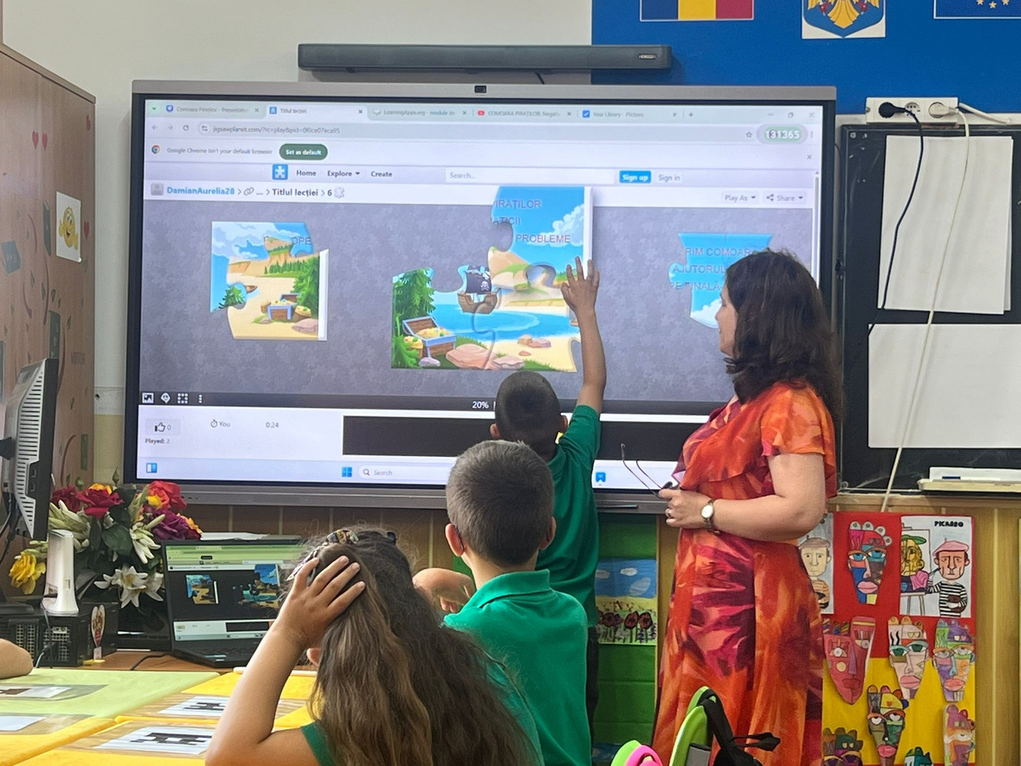
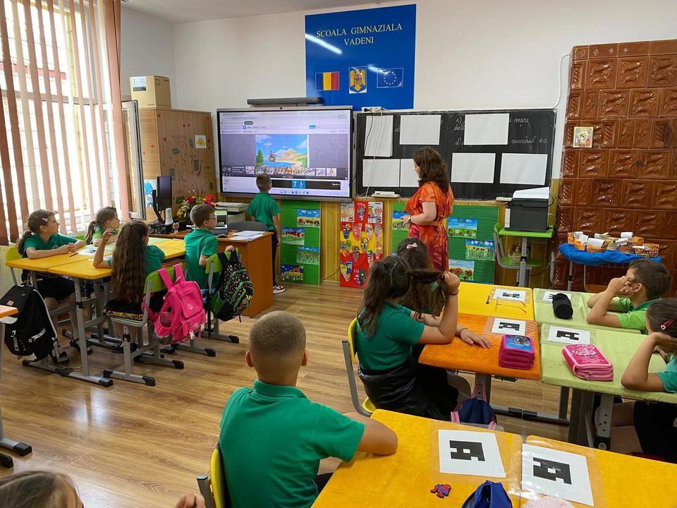

Slide 9
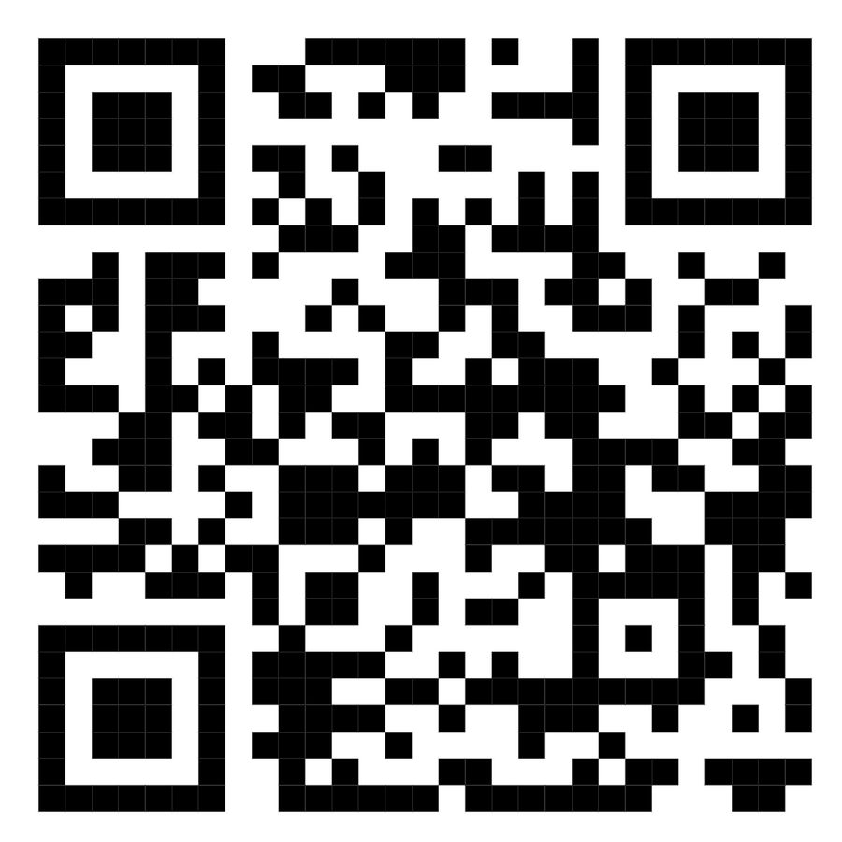
ANUNȚAREA TEMEI ȘI ENUNȚAREA OBIECTIVELOR
„CĂPITANUL PIRAȚILOR A LĂSAT AICI PRIMUL INDICIU, DAR ȘI O HARTĂ CU PROVOCĂRI PENTRU A PUTEA AJUNGE PE INSULA UNDE SE AFLĂ COMOARA. ACEASTĂ INSULĂ APARȚINE UNEI ȚĂRI A CĂREI DENUMIRE O VEȚI DESCOPERI LA FINAL.”

Slide 10
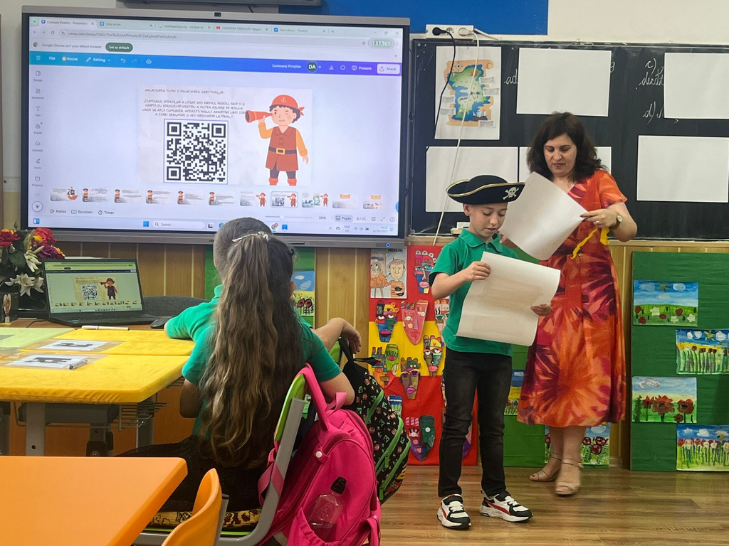
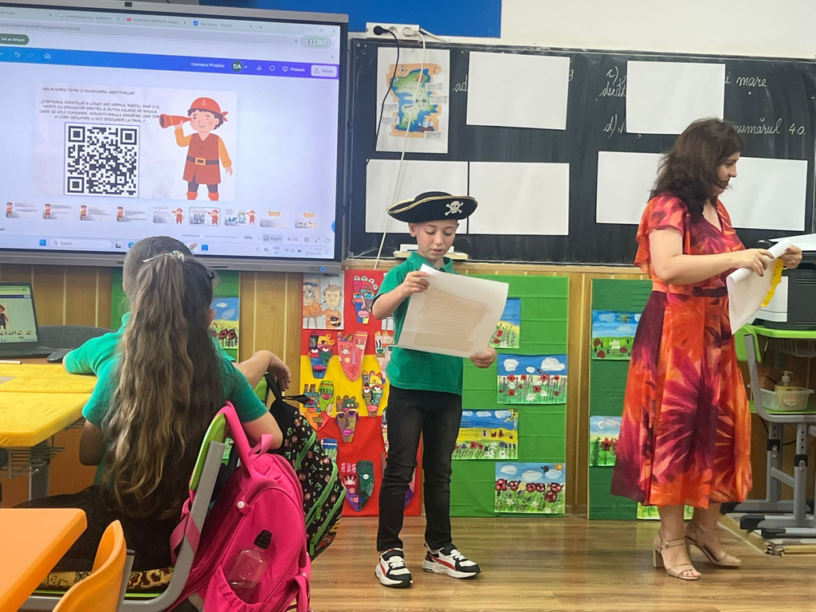

Slide 11
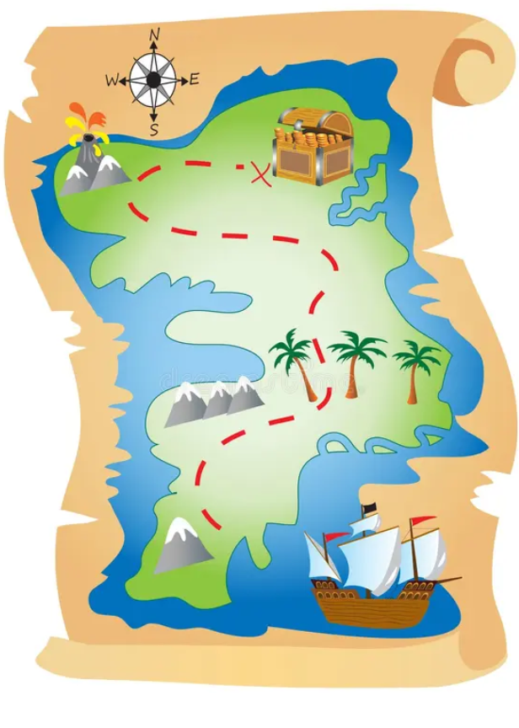

DIRIJAREA ÎNVĂȚĂRII
HARTA CU PROVOCĂRI
„AHOY, MATELOȚI CURAJOȘI!
ÎNAINTE SĂ PORNIȚI ÎN CĂUTAREA COMORII ASCUNSE, CĂPITANUL ARE O PORUNCĂ:
TREBUIE SĂ CÂNTAȚI CA NIȘTE PIRAȚI ADEVĂRAȚI!

Slide 12


Provocarea 1 NUMERELE NATURALE 0-1 000
SE DAU NUMERELE: 123, 537, 279, 402, 867, 265, 964
A) ORDONEAZĂ CRESCĂTOR NUMERELE
B) ÎNCERCUIEȘTE NUMERELE PARE
C) DESCOMPUNE CEL MAI MARE NUMĂR
D) ROTUNJEȘTE LA SUTE CEL MAI MIC NUMĂR DIN ȘIR

Slide 13
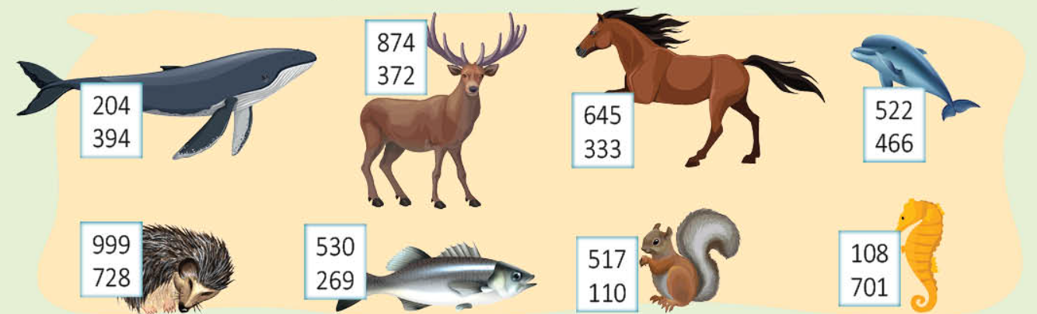
Provocarea 2
OPERAȚII MATEMATICE
APLICĂ VOCABULARUL MATEMATIC! CALCULEAZĂ!
AFLĂ SUMA NUMERELOR SCRISE PE FIECARE DINTRE VIEȚUITOARELE MARINE ȘI DIFERENȚA NUMERELOR SCRISE PE FIECARE DINTRE VIEȚUITOARELE CARE TRĂIESC PE USCAT:

Slide 14
LA DUBLUL NUMĂRULUI 9 ADAUGĂ SFERTUL NUMĂRULUI 12.
AFLĂ NUMĂRUL DE 4 ORI MAI MARE DECÂT 6,.
MICȘOREAZĂ DE 5 ORI NUMERELE , 40,
AFLA NUMARUL NECUNOSCUT:
A+56=261 769-B=184 CX3=27 54: D= 6

Slide 15
Provocarea 3
FRACȚII
ASOCIAZĂ PENTRU FIECARE IMAGINE FRACȚIA CORESPUNZĂTOARE:
HTTPS://LEARNINGAPPS.ORG/41007905

Slide 16
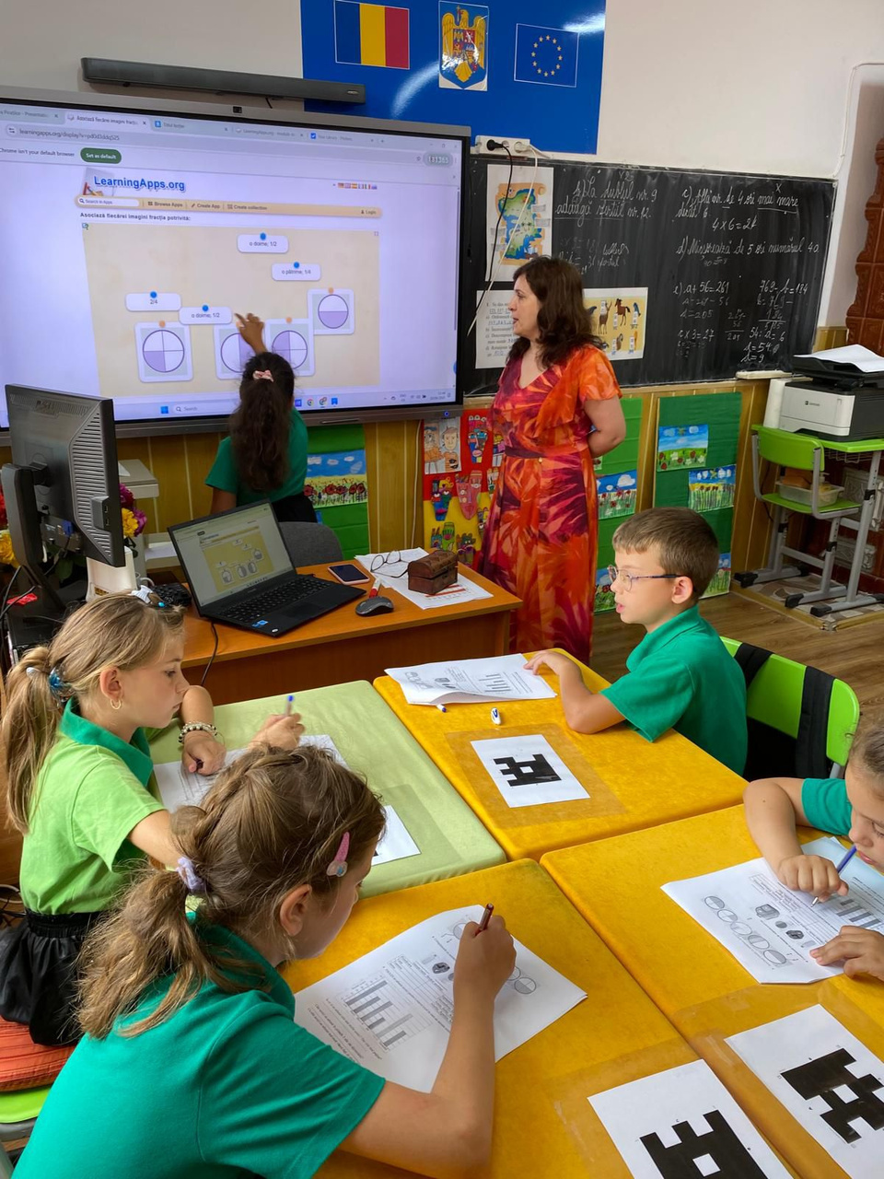
Provocarea 3
FRACȚII

Slide 17
PROVOCAREA 4
UNIȚĂȚI DE MĂSURĂ
ASOCIAZĂ FIECĂRII IMAGINI UNITATEA DE MĂSURĂ POTRIVITĂ:
HTTPS://LEARNINGAPPS.ORG/41008160

Slide 18
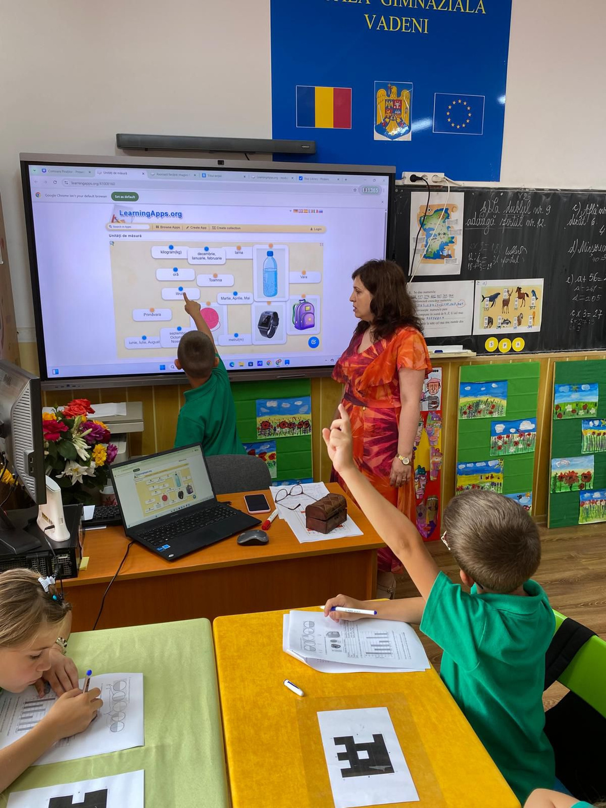
PROVOCAREA 4
UNIȚĂȚI DE MĂSURĂ

Slide 19
Provocarea 5
FIGURI ȘI CORPURI GEOMETRICE
DENUMEȘTE CORPURILE GEOMETRICE, GĂSEȘTE OBIECTE ȘI ASOCIAZĂ IMAGINEA IN CARE ESTE REPREZENTATĂ DESFĂȘURAREA FIECĂRUI CORP GEOMETRIC:
HTTPS://LEARNINGAPPS.ORG/41043711

Slide 20
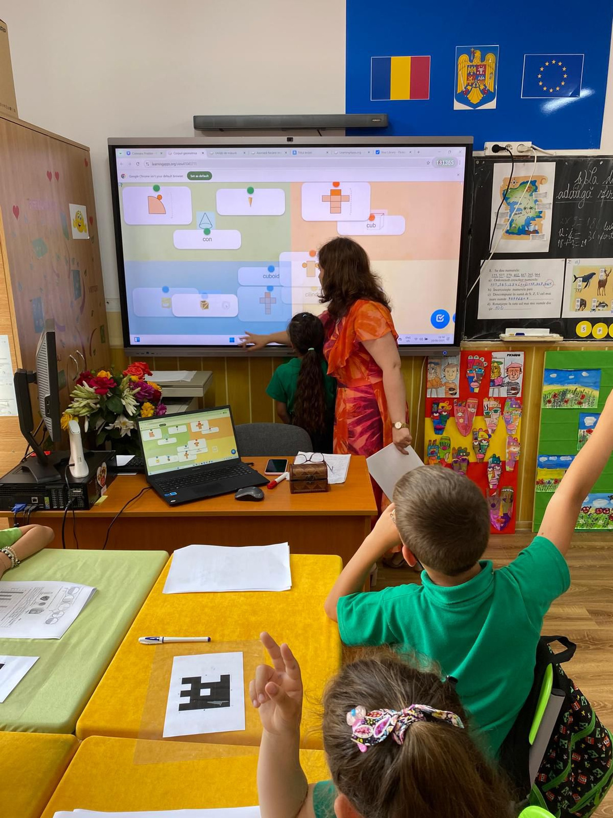
Provocarea 5
FIGURI ȘI CORPURI GEOMETRICE

Slide 21

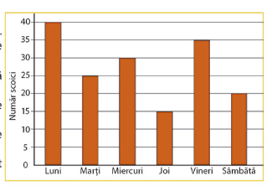
OBȚINEREA PERFORMANȚEI
PIRAȚII AU ADUNAT SCOICI PENTRU A MARCA LOCUL ÎN CARE AU ASCUNS COMOARA:
  ÎN CE ZI AU ADUNAT CELE MAI MULTE SCOICI? DAR CELE MAI PUȚINE?
  CÂTE SCOICI AU ADUNAT ÎN PRIMELE 3 ZILE ALE SĂPTĂMÂNII?
  CU CÂTE SCOICI AU ADUNAT MAI MULT VINERI FAȚĂ DE SÂMBĂTĂ?

Slide 22
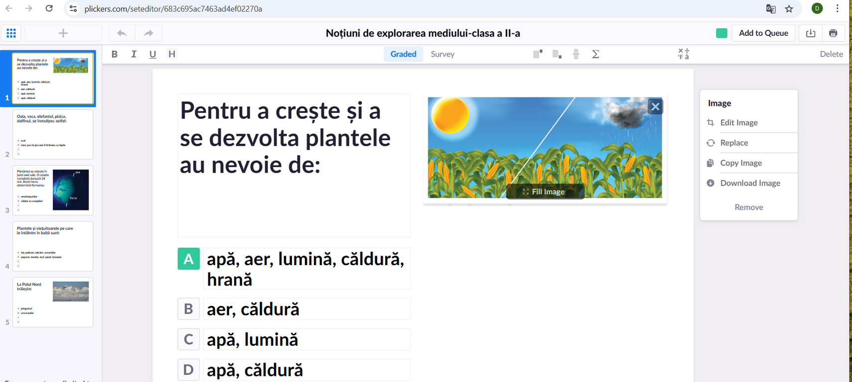


EVALUARE

Slide 23
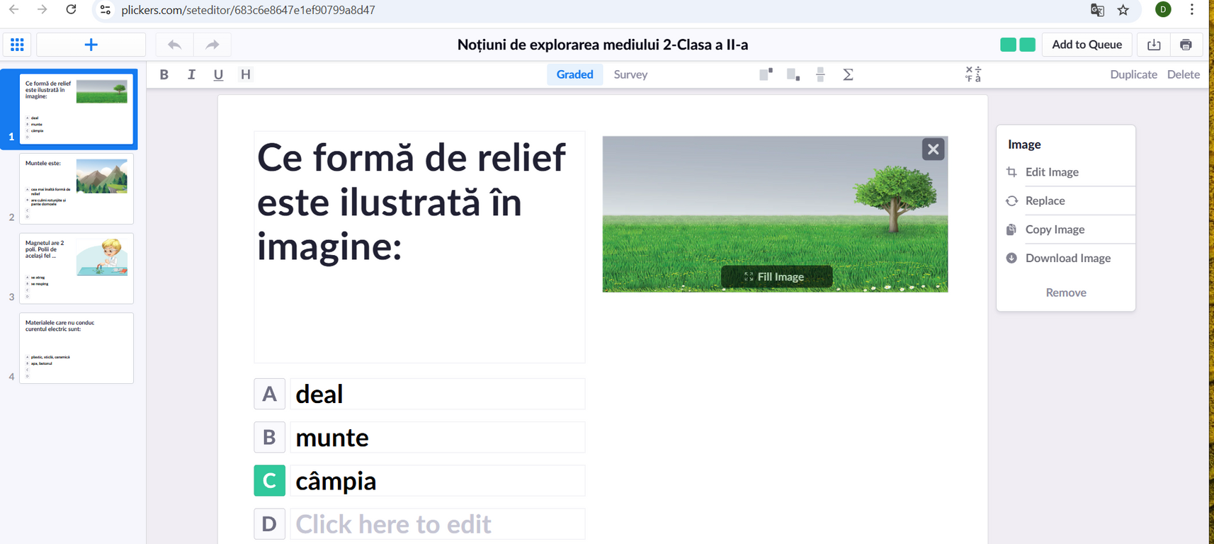
EVALUARE

Slide 24
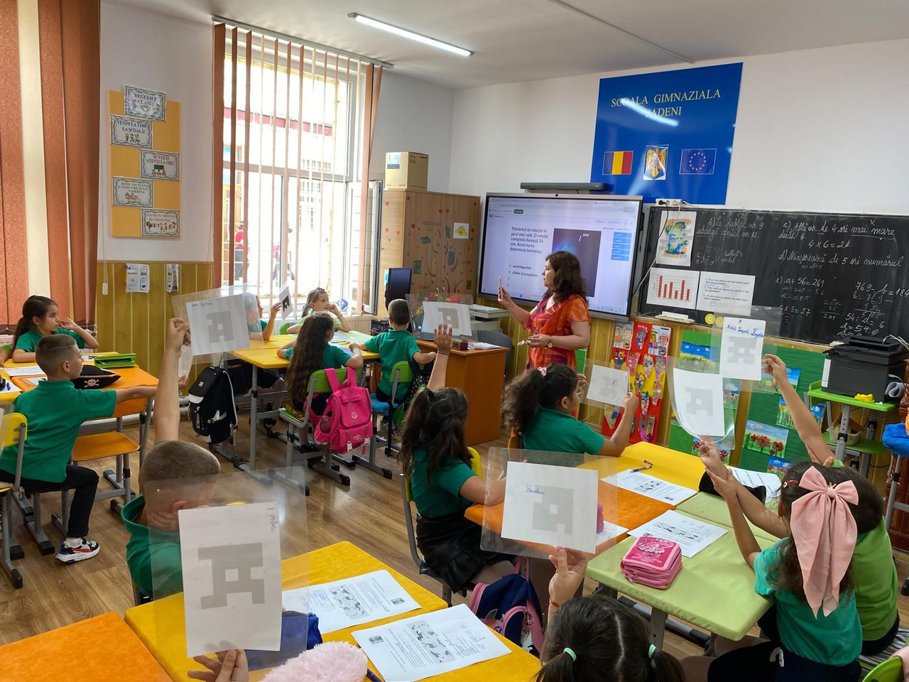
EVALUARE

Slide 25
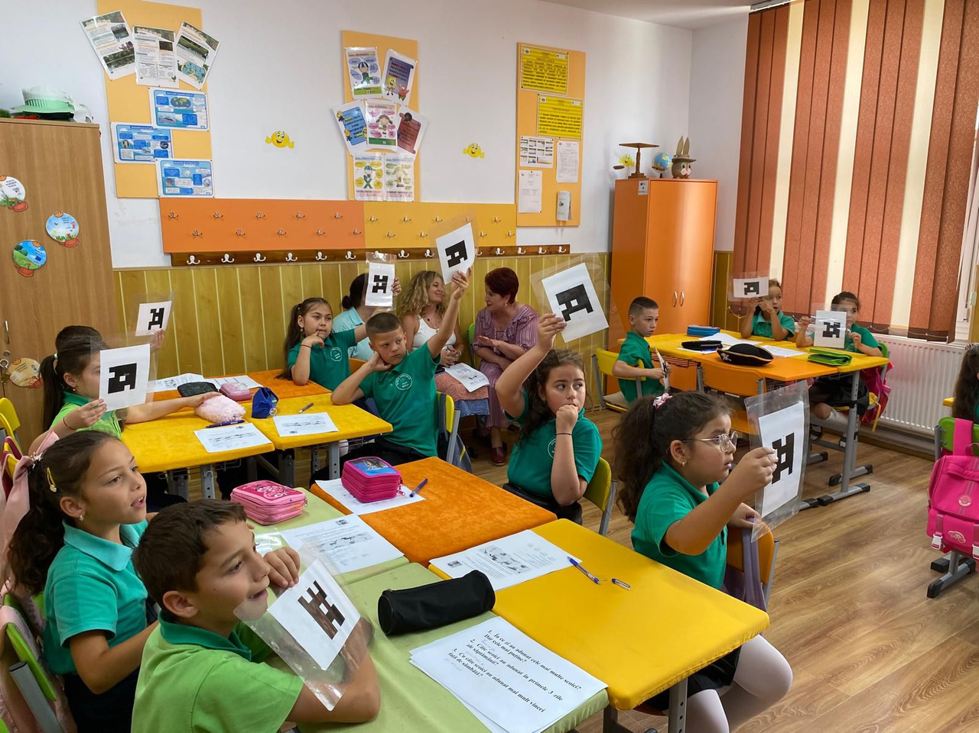
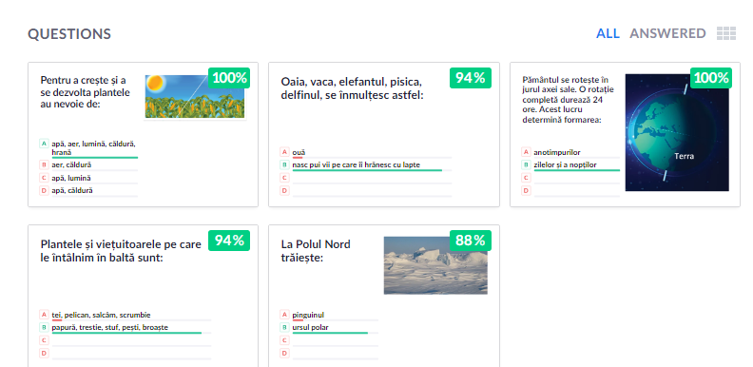
EVALUARE

Slide 26

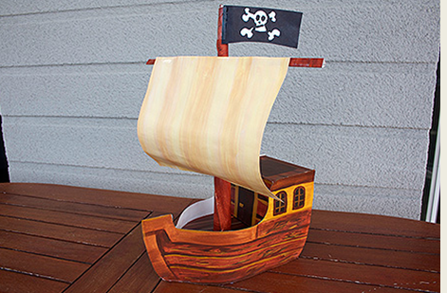




ÎNCHEIEREA LECȚIEI
CORABIA PIRAȚILOR

Slide 27
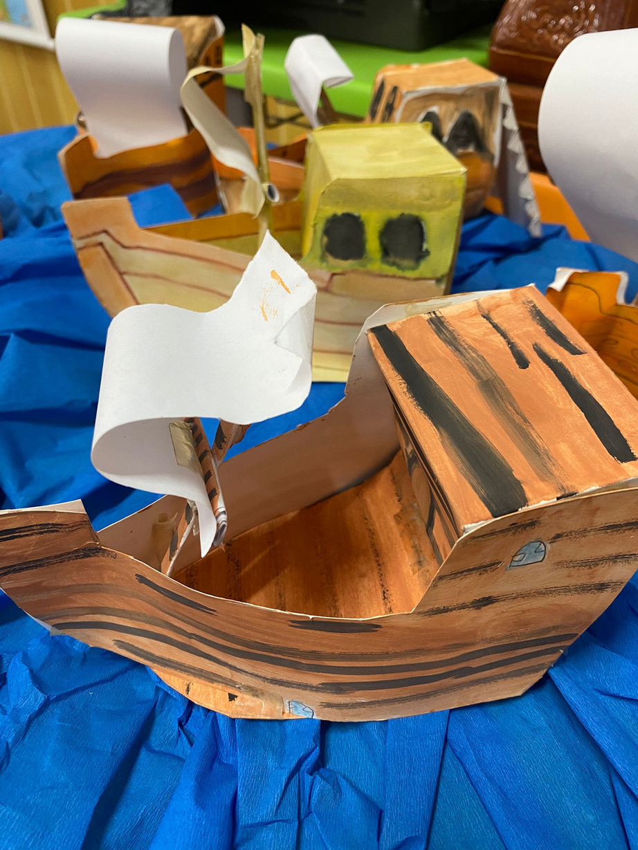
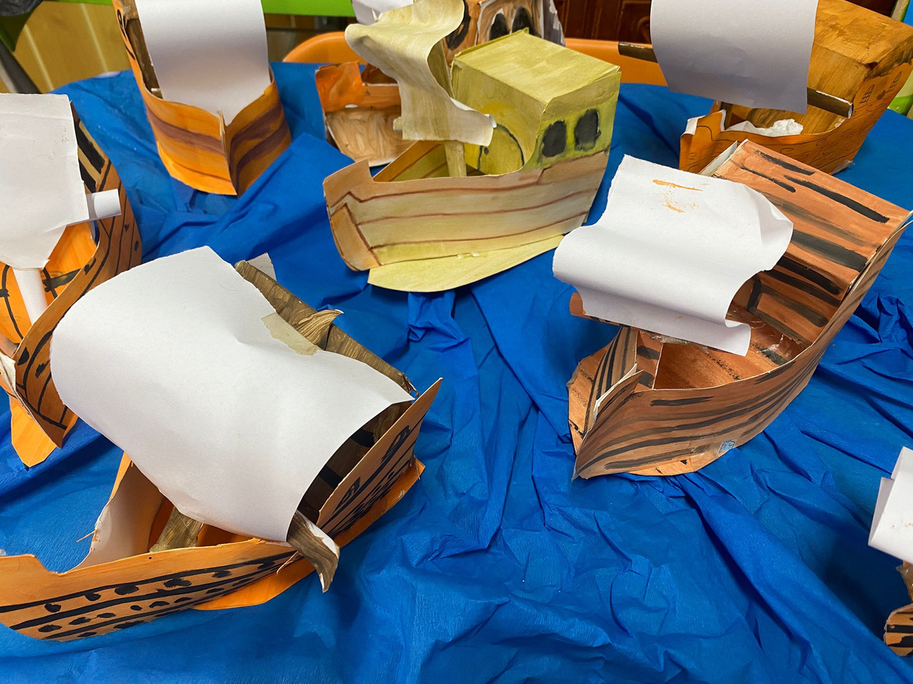
ÎNCHEIEREA LECȚIEI
CORABIA PIRAȚILOR

Slide 28
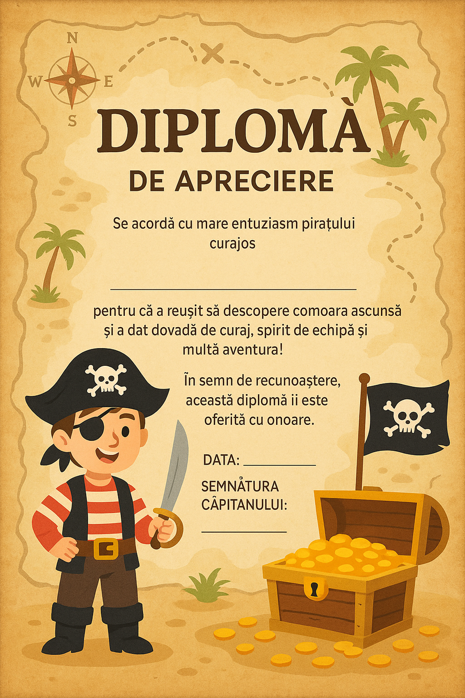
FELICITĂRI!

